Slide 1


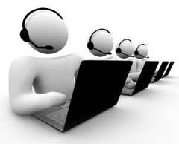
مهارات تنمية الموارد المالية للجمعيات الخيرية
منصة همم
www.heemam.com

Slide 2

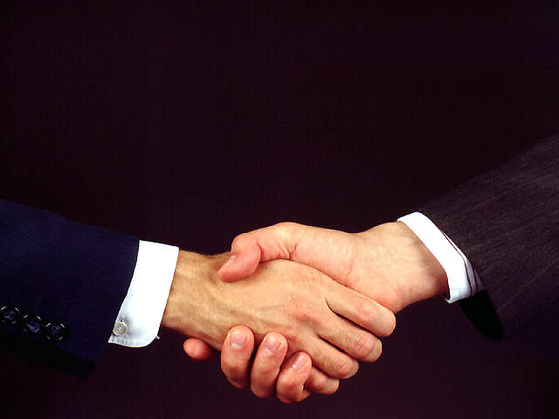
يسعدني ان التقي بكم في هذه الدورة لأتعرف على رجال الخير والاحسان في جازان الخير
منصة همم
www.heemam.com

Slide 3
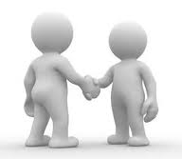

بطاقة تعارف :
4
أكتب :(الاسم ،العمر ،الوظيفة ،الحالة الاجتماعية )
التعارف
المجموعات

Slide 4

نشط معلوماتك

Slide 5
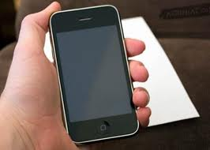



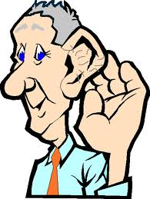
قبل البدء من اجلك
اغلق الجوال
ابتسم
دون
انصت

Slide 6
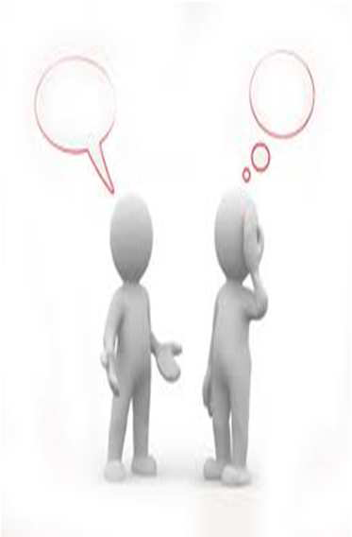
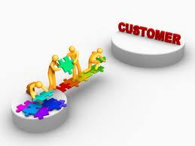
ملخص التوقعات
التوقعات
من يستفيد من هذا البرنامج ؟
هل هو ؟
انت ،الجمعية ،المجتمع.

Slide 7
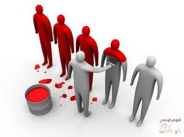
لماذا حضرت هذه الدورة
لكي تغير
!!!!!!!!!!!
لكي تتعامل مع الداعمين والمتبرعين بطريقة احترافية وجذبهم للتبرع والدعم ...
التغيير والتطوير هو وظيفية انسانية مستمرة
قبل ان تتعامل مع داعمك عليك ان تتعامل مع نفسك .

Slide 8

لكي تغير شخص لابد من تغيير
معتقداته
قدواته
اهتماماته
علاقاته
مهاراته
التغيير
هو عملية تحول من واقع نحن نعيش فيه إلى حالة نرغب فيها.

Slide 9
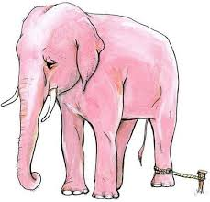
قصه الفيل نيلسون

Slide 10
التغيير حتمي لابد منه .
التغيير صفة مستمرة لا يوجد ثبات .
قد دلنا الله عليه

Slide 11
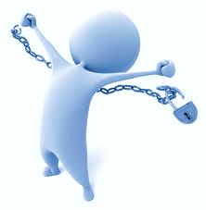
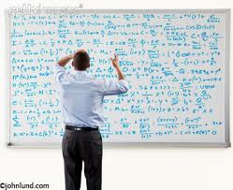
كيف تساعدك هذه الدورة على التغير؟
تهدف الدورٍة الى :
معرفة من أين تبدء، وماذا تغير. لماذا نتغير. وكيف تحافظ على روح إيجابية تجاه كل مرحلة من مراحل التغير
هل انت قادر على ،الانجاز ،والتغيير والتحدي، والتميز!
من المسئول عن التغير في هذه الدورة!
قصة الطالب الجامعي

Slide 12

ما الذي سيغير حياتك ؟

Slide 13
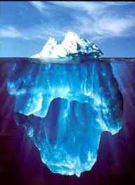
تغيير وتعديل السلوك ؟
20%
الشخصية والقدرات
80%
السلوك والأخلاق
قد تتعين في وظيفة بسبب قدراتك ،ولكنك قد تفصل بسسب سلوكك
التجربة هي السبيل الاول للتغير والتعديل والتطوير؟

Slide 14
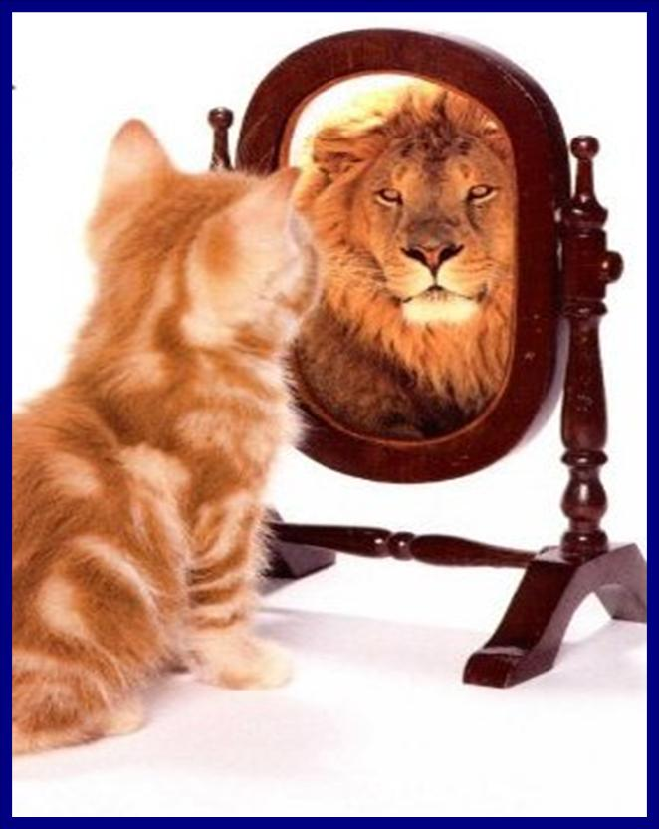
الصورة الذهنية
هي الطريقة التي يستطيع بها الانسان أن يدرك ويفهم ويفسر العالم من حوله ،اوهي الفكرة التي يكونها الشخص عما يدور حوله ،وسواء اكانت سليمة او خاطئة ،فإنها تشكل المصادر لتوجهاتنا وسلوكياتنا ،وبالتالي علاقتنا بالأخرين .
كيف نكون الصورة الذهنية ؟
افكار عادات معتقدات وسلوك

Slide 15

كيفية اكتساب عادة
تصرف وكأنك اكتسبت العادة ..
2. التكرار هو العامل المباشر في اكتساب عادة.
مارس العادة شكليا ،وسوف تكتسبها جوهريا
لماذا سميت عادة ؟
العادة وليدة التكرار

Slide 16
عوامل اكتساب العادة KSA
3-
المعرفة
ماذا نفعل ؟ولماذا؟
المعرفة
تصور ذهني نظري حول ما يتعين عليك القيام به ولماذا عليك القيام به
المهارات
كيف نقوم بها ؟
الرغبة
ماذا تريد؟
الرغبة
الدافع أي الحاجة الى القيام بهذا الامر
العادات
المهارات
كيفية القيام بالأمر

Slide 17

إذا لم تغير ما تفعله دائماً..
فلن تتغير النتائج التي تحصل عليها عادة .

Slide 18
النموذج السداسي للتغيير
4-
تعلم
قــرر
لاحظ
استوعب
مــارس
واظب

Slide 19


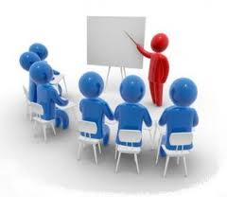
5- التعلم من خلال التعليم
الشخص الثالث يتلقى معرفة
ذات قيمة مضافة
الشخص الثاني ينقل المعرفة الى شخص ثالث مستخدماً الخطوات التالية :افهم ، حلل ، طبق
الشخص الاول يتبادل المعرفة مع شخص أخر
افهم : افهم المحتوى الأساسي أو الفكرة.
حـلل : حلل ما فهمته وأضف خبرة ومعرفة شخصية .
طبق : اعمل وفقاً لما تعلمته ، وانقل ما تعلمته للأخرين .

Slide 20
مارس العادات لتكتسبها فعلا
يبين البحث في مجال علم النفس التعليمي أننا نتذكر ونستوعب :
10 في المائة مما نقرأ
20 في المائة مما نسمع
30 في المائة مما نرى
50 في المائة مما نرى ونسمع معا
80 في المائة مما نفكر ونقول
90 في المائة من أقوالنا المصحوبة بالأفعال.
أذكر أسلوبا تعليميا كمثال على كل حاله من الواردة أعلاه
..................................................................................................................... .................................................................................................

Slide 21

دورة التغيير
الرفض
المقاومة
الاستكشاف
الالتزام

Slide 22

ما هي العادات التي يجب ان نكتسبها ؟
ورشة عمل
ما هي العادات التي يجب ان نتخلص منها؟

Slide 23
نشاط
ما هو الشي الذي تحبه الرجاء اختار من الخيارات التالية :
الجزر | البيض | القهوة

Slide 24
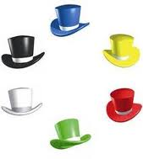
الاخرون - الناس
المتبرعين – الداعمون
كيـف تفكـر .. وكيـف يفكـر الآخـرون؟
* لمـاذا تفعـل ما تفعله .. ويفعـل الآخـرون ما يفعلونه؟
* مـاهـي طـرق التفكـير المتنـوعـة لـدى الإنسـان
عنيف –ودود – لطيف – منطقي – شاك –حذر –سريع الرد

Slide 25


تعريف الشخصية
الشخص في اللغة: سواد الإنسان وغيره يظهر من بعد وقد يراد به الذات المخصوصة، وفي بعض المعاجم يراد بها "صفات تميز الشخص عن غيره"
وفي اللغتين الانجليزية والفرنسية فهي مشتقة من كلمة persona بمعنى القناع الذي كان يلبسه الممثل في العصور القديمة وأصبحت تدل على المظهر الذي يظهر فيه الشخص

Slide 26


تعريف الشخصية
بادون ".. الشخصية هي الميول الثابتة عند الفرد التي تنظم عملية التكيف بينه وبين بيئته"
برت " هي ذلك النظام الكامل من الميول والاستعدادات الجسيمة والعقلية الظاهرة نسبيا، التي تعد مميزا خاصا للفرد، والتي يتحدد بمقتضاها أسلوبه الخاص في التكيف مع البيئة المادية والاجتماعية"

Slide 27

الشخصية
هي مجموعة من الصفات الجسدية و النفسية(موروثة و مكتسبة) والعادات و التقاليد و القيم و العواطف متفاعلة كما يراها الآخرون من خلال التعامل في الحياة الاجتماعية
تمييز الشخصية
الدوافع – العادات – الميول – العقل – العواطف – الآراء و العقائد و الأفكار – الاستعدادات – القدرات – المشاعر و الاحاسيس – السمات

Slide 28
أهمية الأنماط
فهم من نحن
معرفة الآخرين
كفاءة عالية في التعامل مع الآخرين
بناء الألفة بمطابقة ومجاراة برامج الآخرين
التأثير في الآخرين من خلال استخدام برامجهم

Slide 29

الانمــــــــاط
هيرمان | النظام التمثيلي | الاطار المرجعي | الفرز المعرفي | انماط الاهتمامات
الدوافع | الانتماء | موافق الاتصال | الفرز الفئوي | الحالة الشعورية
بالالون –بطريقة نومك .........الخ

Slide 30
الرجاء الاجابة على الاستبيان بنعم او لا وستكون الاجابات خاصة وسرية لكل واحد.
نشاط
حدد نمطك

Slide 31
بوصلة التفكير
مقياس هيرمان (الهيمنة الدماغية )
من انت ؟
لماذا انت مختلف ؟
لماذا تصرفاتك ليست كتصرفاتي؟
هــذا بالطبـع .. لأن بوصلـة تفكـيرك .. تختلـف عـن بوصلـة تفكـيري

Slide 32
تستعمل تكنولوجيا البوصلة الدماغية لمساعدة الأفراد والمؤسسات على:
1 تحسين التفاهم والتخاطب
2 تحسين فاعلية عمل الفريق
3 تقوية تعلم المؤسسات
4 حل المشكلات والخلافات
5 زيادة ملائمة العمل لقدرات الشخص
6 استعمال القدرات العقلية بأفضل ما يمكن 7 تحويل الخلافات بين الأفراد إلى قوة إبداعية
8 فهم أنماط الإدارة المختلفة وتأثير ذلك على فهم الآخرين «زملاء العمل، رؤساء العمل، والموظفين»
9 فهم العلاقات بين أفراد الفريق وتطوير الفريق
10 فهم طبيعة الإبداع ومصادره، وكيفية تطويره».

Slide 33
لماذا ندرس مقياس هيرمان؟
مقياس هيرمان
مقياس هيرمان يعني ان كل منا له بصمة للتفكير ويستخدم هذه البصمة في التفكير واتخاذ القرار وفهم من حوله
أب –زوج – مدير- داعية – مندوب مبيعات

Slide 34
اهمية مقياس هيرمان | تطبيقات مقياس هيرمان
أكثـر من 60 أطروحة دكتوراه تناولت مقياس هيرمان . أكثر من 100 مقال علمي نشر عن مقياس هيرمان تستعمله كبريات الشركات العالمية: آي بي إم - شل - دو بونت - كوكاكولا - موبايل أويل - زيروكس - أي تي أند تي - سيب غيغي - انتيل - موترولا - الجيش الأمريكي - جامعة تكساس - جامعة جورجيا يُستخدم في الولايات المتحدة - بريطانيا - ألمانيا - فرنسا - تركيا - المكسيك - الأرجنتين - أستراليا | تخطيط الاستراتيجي تطـوير الشخصيـة فهـم الــذات - التوظيـــف التعليـــم - الإشــراف التـدريــب - إدارة التغيـير عمـل الفـريـق الإدارات العليـا الاتصال والإعـلام الإبـداع والابتكار تطـويـر المـؤسسـات البيـع والشـراء تطـويـر هيـاكـل المـؤسسـات الشـؤون الاجتماعية والأسـريـة

Slide 36
تحليلات وتقييم وبيانات وأرقام وتركيز على النتائج
تخيّل وإبداع وابتكار, تفكير استراتيجي شمولي
N
E
W
S
تخطيط وانضباط , وإجراءات أنظمة وتفاصيل
مشاعر وعواطف ومعاني إنسانية وعلاقات بالآخرين

Slide 37
الملخص المرئي
انظر صفحة 22

Slide 38

الان انظر في اجاباتك ماذا سيكون نمطك؟

Slide 39
نشاط
ضع الرجل المناسب في المكان المناسب :-

Slide 40

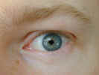

ثانيا: النظام التمثيلي
السمعي
البصري
الحسي
هم الأشخاص الذين يدركون العالم من خلال السماع ويخزنون الأحداث والخبرات من خلال الأصوات المسموعة
هم الأشخاص الذين يدركون العالم من خلال حاسة الابصار، وتبني أحكامهم ورؤاهم للأمور من نافذة البصر
هم الأشخاص الذين يدركون العالم من خلال الإحساس (الشم، اللمس، الذوق) ويحكمون على الأمو رمن إحساسهم

Slide 41
التعرف على النظام التمثيلي
B.A.G.E.L Model
الوقفة Body Poster
إشارات الوصول Accessing Cues
الايماءات Gesture
حركة العينين Eye Movements
اللغة Language
الوقفة Body Poster
البصري: ميل إلى الخلف، الرأس والأكتاف إلى أعلى
السمعي: ميل إلى الأمام مع ثبات، الرأس يميل لأحد الجانبين
الحسي: ميل أكبر إلى الأمام، الرأس والأكتاف إلى أسفل

Slide 42
إشارات الوصول Accessing Cues | التنفس | النبرة | الإيقاع
البصري | سريع وقصير | حلقية مرتفعة | سريع
السمعي | تنفس حجابي | طبقات متموجة | موزون
الحسي | بطيء عميق | نبرة منخفضة | بطيء
الايماءات Gesture
البصري: فوق مستوى العين
السمعي: على مستوى الأفق
الحسي: اسفل الرقبة

Slide 43

النظام التمثيلي
النظام | صفاته | لغته
البصري | يميل للرؤية من خلال الصور، مرتفع الرأس ينظر للأعلى، يرجع للوارء، متحفز، مهتم في مظهره، يحفظ الصور بسرعة، لايهتم بالأصوات المزعجة، لديه صعوبة في تذكر الأشياء المكتوبة أو المسموعة، يقرأ ولا تقرأ عليه، مقاطع في الكلام، نبرات صوته سريعة، إشاراته فوق الكتفين، | نظر، رؤية، أرى، أتصور، واضح، بصر، يظهر لي، سلط الضوء.
السمعي | يتحدث بهدوء، يهتم باختيار الألفاظ، يستخدم طبقات صوتيه مختلفة، تنفسه مريح، منصت جيد، لايقاطع، يقف معتدلا، إذا تحدث لايتوقف، يهتم بالأصوات أكثر من الصور والأحاسيس، يتخذ قرارته بناء على مايسمعه، | صوت، سمع، نبرة، رنين، صدى، استمع، كلام الناس، قال ويقولون، يبدو لي،
الحسي | عاطفي، كثير الصمت، نظره للأسفل، صوته منخفض، تنفسه بطيء، يهتم بالمشاعر والأحاسيس، يهتم بالملموسات، يقترب منك، إشارته أسفل الكتفين، يميل للأمام، | أعتقد، اشعر، أظن، مؤلم، حار، بارد، أضبط أعصابي، عديم الإحساس، ثقيل دم، معكر، حاد

Slide 44

كشـــاف
خف نفسا عميقا.. كن هادئا..
ابحث في نفسك عن أي نمط تمثله انت..
افتح عينيك...

Slide 45
نشاط
ضع الرجل المناسب في المكان المناسب :-
كل شخص عليه ان يحلل الشخص الذي يليه مباشرة أي نمط يكون ؟
هل يستطيع الانسان ان يتغير من نمط الى نمط اخر ؟؟؟؟؟؟
كيف نسقط ما تعلمناه اليوم على عملنا كمسوقين خيرين؟

Slide 46
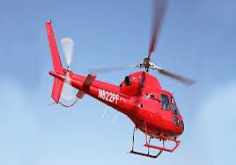
إنقـــــــــــــــــــــــاذ
احتجز 12 عشر شخصا في احد العمارات الشاهقة نتيجة لحريق هائل في المبنى ،لكن فريق الإنقاذ في طائرة الهيلوكوبتر ليس بإمكانهم إنقاذ سوى 6 اشخاص فقط في نفس الوقت نظرا لمحدودية سعة الطائرة . التقديرات تشير الى ان المبنى سيسقط بعد 20 دقيقة ،وعملية إنقاذ أو6 اشخاص ستستغرق 15 دقيقة لذا ليس بالإمكان الرجوع وانقاذ الباقي .أنت المسئول عن تحديد من هم الاشخاص ال6 التي ستنقذه اولاً؟ من ستختار ؟

Slide 47

مهارات الاتصال
هل تعلم
أن النجاح الذي يحققه الإنسان في عمله يعتمد
في (70%) منه على البراعة في الاتصال و
(30%)فقط تعتمد على المهارات العملية أو
المهنية المتخصصة .

Slide 48
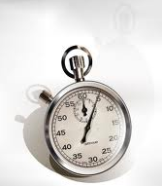
الانطباع الأول
الحمية – الاصلع - اصم
قاعدة ال 30 ثانية

Slide 49
ماهي الامور التي يمكن من خلالها خلق انطباع اولي حسن؟
تعابير الوجه
لغة الجسد
المظهر الخارجي
الابتسامة
التقاء الاعين
المجارة
المسافة
الحركات
الإقبال
الملابس
ترتيب الشعر
النظافة العامة
ما هو الانطباع التي تتركه لدى المتبرع في اول لقاءا وأول زيارة ؟
جوازات دبي

Slide 50
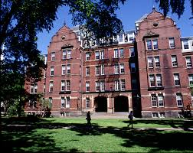
جامعة هارفارد
ما تطبيقات هذه القصة على عملنا في مجال التسويق الخيري ؟

Slide 51

تعريف الاتصال
التفاعل بين طرفين لتحقيق هدف
يعرف بأنه عملية لتبادل المعلومات والحقائق والأفكار والآراء بين طرفين بقصد تحقيق الفهم المشترك بينهما
تخيل انك لا تستطيع التواصل مع أحد ..!!
كيف ستعبر عن نفسك ؟كيف ستؤدي عملك ؟كيف ستحقق أهدافك

Slide 52
أهداف الاتصال
اهمية الاتصال
يعتبر أساس حياتنا اليومية .
يسهم في نقل المفاهيم والآراء والأفكار لخلق تماسك مين مكونات الجهة .
وسيلة هادفة لضمان التفاعل والتبادل المشترك للمهام المختلفة .
ارسال واستقبال المعلومات.
ضمان الفهم .
الأقنــــــــــــــــاع .
اطراف الاتصال

Slide 53
عناصر الاتصال
أذكر مثالا لأحد المواقف الاتصال التي تقوم بها عادة ،وحدد عناصر الاتصال في هذا الموقف ؟

Slide 54
أنواع الاتصالات
انواع الاتصالات
اتصالات
غير رسمية
اتصالات
رسمية
الادارية:
النازلة .
الصاعدة .
الأفقية .
الودية

Slide 55
الحقوق والمسئوليات في عملية الاتصال
الحقوق :
من حقك ان يحترمك الاخرون .
من حقك ان تعبر عن ارائك .
من حقك ان تطلب ما تريده وتحتاجه لكي تكون أكثر كفاءة .
من حقك ان تضع حدودا منطقية مع الاخرين .
المسئوليات :
عليك ان تعامل الاخرين باحترام .
عليك ان تستمع لا راء الاخرين .
عليك ان تتعرف على احتياجات الاخرين وتعترف بها.
عليك ان تحترم حدود الاخرين .

Slide 56
أساليب الاتصال
الاتصال الايجابي
الاتصال السلبي
الاتصال العدواني

Slide 57
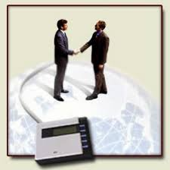

طــرق الاتصــــالات
الاتصال الشفهي والكتابي
الاتصال المباشر وغير المباشر

Slide 58
وسائل الاتصال
مستوى اداري منخفض
الاتصال الصاعد
المرئية
الصور والدعايات الشعار
التقارير والمذكرات والمنشورات
الكتابية
الشفهية أو اللفظية
المقابلات والمكالمات الهاتفية والمؤتمرات
التعبير البيئي
تعبيرات الوجه وطريقة الجلوس وحركة اليدين

Slide 59
أدوات الاتصال

Slide 60
النظر
تعبيرات الوجه
المسافة
عناصر لغة الجسد
إيماء اليدين
وضع الجسم وحركاته

